Slide 1
01001100 01010011 01000010
Steganografija
LSB steganografija - skrivanje poruka u slikama
Informaciona bezbednost • implementacija, primeri i kriptoanaliza • 2026

Slide 2
UVOD
Šta je steganografija?
• Steganografija je veština i nauka skrivanja samog postojanja poruke.
- Reč potiče od grčkog steganos (skriveno) + graphein (pisati) = „skriveno pisanje".
• Poruka se ugrađuje u običan, bezazlen nosilac (sliku, audio, tekst, video).
- Posmatraču nosilac izgleda potpuno normalno - ne zna ni da poruka postoji.
• Cilj: tajnost komunikacije bez privlačenja pažnje.
- Za razliku od kriptografije, ne skrivamo sadržaj - skrivamo činjenicu da se komunicira.

Slide 3
RAZLIKA
Steganografija vs. kriptografija
 | Kriptografija | Steganografija
Šta skriva | sadržaj poruke | postojanje poruke
Rezultat | vidljiv šifrat | naizgled običan nosilac
Sumnja | jasno da nešto kriješ | niko ne sumnja
Najjače | kombinovano: prvo šifruj, pa sakrij šifrat
U praksi se kombinuju: poruka se prvo šifruje, a zatim se šifrat sakrije u sliku - napadač mora prvo da otkrije da poruka postoji, pa tek onda da je dešifruje.

Slide 4
KONTEKST
Kratka istorija
• Antika - Herodot: poruka istetovirana na obrijanoj glavi roba, sakrivena izraslom kosom.
• Stari Rim - nevidljivo mastilo (limunov sok, mleko) koje se pojavi tek zagrevanjem.
• II svetski rat - mikrotačke: cela stranica teksta smanjena na tačku veličine zrna.
• Danas - digitalna steganografija: podaci skriveni u bitovima slika, zvuka i video fajlova.
- Digitalni vodeni žig (watermark) za zaštitu autorskih prava je najčešća legalna primena.

Slide 5
PRIMENE
Gde se koristi?
• Legalno / korisno
- Digitalni vodeni žig - dokaz vlasništva nad fotografijama, muzikom, filmom.
- Označavanje izvora (fingerprinting) radi otkrivanja curenja dokumenata.
- Integritet i autentičnost medija (skriveni potpis u sadržaju).
- Diskretna komunikacija novinara i aktivista u represivnim sredinama.
• Zloupotrebe (zato je važno razumeti)
- Malver krije komande/podatke u slikama (C2 kanali, eksfiltracija).
- Prikrivanje nedozvoljenog sadržaja - izazov za digitalnu forenziku.

Slide 6
OSNOVE
Kako slika čuva piksele
• Slika je mreža piksela; svaki piksel ima 3 kanala - R, G, B.
• Svaki kanal je 1 bajt = 8 bitova, vrednost 0-255.
• Primer: R = 154 → binarno 1001101
Bajt jednog kanala (npr. crvena = 154):
1
0
0
1
1
0
1
0
128
64
32
16
8
4
2
1
MSB - najveća težina
LSB - najniži bit (težina 1)

Slide 7
PRINCIP
Ideja LSB metode
• Promena najnižeg bita menja vrednost kanala najviše za ±1.
• 154 (1001101 0) → 155 (1001101 1): razlika za ljudsko oko nevidljiva.
• U taj najniži bit svakog kanala upišemo po jedan bit naše poruke.
• Slika 512×384 ima 512·384·3 = 589.824 kanala → skoro toliko bitova kapaciteta.
• Poruka → UTF-8 bajtovi → niz bitova → raspoređeni po LSB-ovima piksela.

Slide 8
IMPLEMENTACIJA
Algoritam - enkodiranje (skrivanje)
• 1. Poruku pretvorimo u UTF-8 bajtove, pa u niz bitova (MSB-first).
• 2. Dodamo 32-bitni header sa dužinom poruke (u bitovima) - da bismo pri čitanju znali kad da stanemo.
• 3. Pikseli se čitaju redom R, G, B, R, G, B, …
• 4. U svaki kanal upišemo jedan bit: (kanal & 0xFE) | bit
- & 0xFE obriše stari LSB, | bit postavi novi.
• 5. Sačuvamo sliku u formatu bez gubitaka (PNG) - JPEG bi uništio LSB-ove!
Implementacija: funkcija encode() u lsb_steg.py

Slide 9
IMPLEMENTACIJA
Algoritam - dekodiranje (čitanje)
• 1. Pročitamo najniži bit svakog kanala redom: lsb = kanal & 1
- Dobijamo nazad isti niz bitova koji smo upisali.
• 2. Prvih 32 bita → dužina poruke N (u bitovima).
• 3. Sledećih N bitova → bitovi poruke.
• 4. Bitove spakujemo nazad u bajtove i dekodiramo iz UTF-8 → tekst.
• Roundtrip provera: dekodirana poruka == originalna ✓ (svi primeri prolaze).
Implementacija: funkcije decode() i decode_text() u lsb_steg.py

Slide 10
KAPACITET
Koliko podataka stane?
Kapacitet (1 bit po kanalu) = širina × visina × 3 − 32 bita
• Za sliku 512 × 384: 512 · 384 · 3 − 32 = 589.792 bita.
• 589.792 / 8 ≈ 73.724 bajta → oko 73.724 ASCII karaktera.
- To je tekst od ~40 stranica - sakriven u jednoj sličici!
• Što je slika veća (više piksela), to više teksta može da primi.

Slide 11


DEMONSTRACIJA
Primer - original vs. stego
COVER (originalna slika, bez poruke)
STEGO (sadrži skrivenu poruku)
Skrivena poruka: „Tajna poruka: sastanak u 21h." - PSNR 84,5 dB, promenjeno samo 135 od 589.824 kanala (0,023%). Razlika je golim okom nevidljiva.

Slide 12
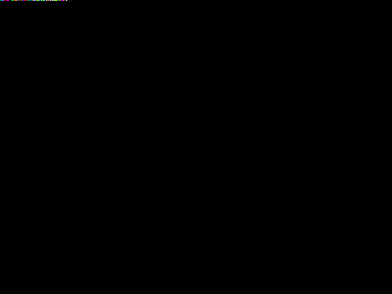
DEMONSTRACIJA
Gde su tačno promene?
Uvećana razlika cover − stego (bele tačke = promenjeni pikseli)
Stvarna promena je ±1 i nevidljiva; ovde je pojačana 255× da bismo je uopšte videli. Poruka zauzima samo početak slike - zato su promene skoncentrisane gore levo.

Slide 13
DEMONSTRACIJA
Rezultati na više slika
Slika | Poruka | Promenjeno kanala | PSNR
gradient | 29 znakova | 138 (0,023%) | 84,4 dB
photo | 29 znakova | 135 (0,023%) | 84,5 dB
checker | 801 znak | 3.269 (0,55%) | 70,7 dB
noise | 801 znak | 3.198 (0,54%) | 70,8 dB
photo (bin.) | 1024 bajta | 4.084 (0,69%) | 69,7 dB
PSNR > 50 dB znači da čovek ne vidi razliku. Maksimalna razlika po kanalu je uvek ≤ 1. Svi primeri se dekodiraju nazad bez ijedne greške.

Slide 14
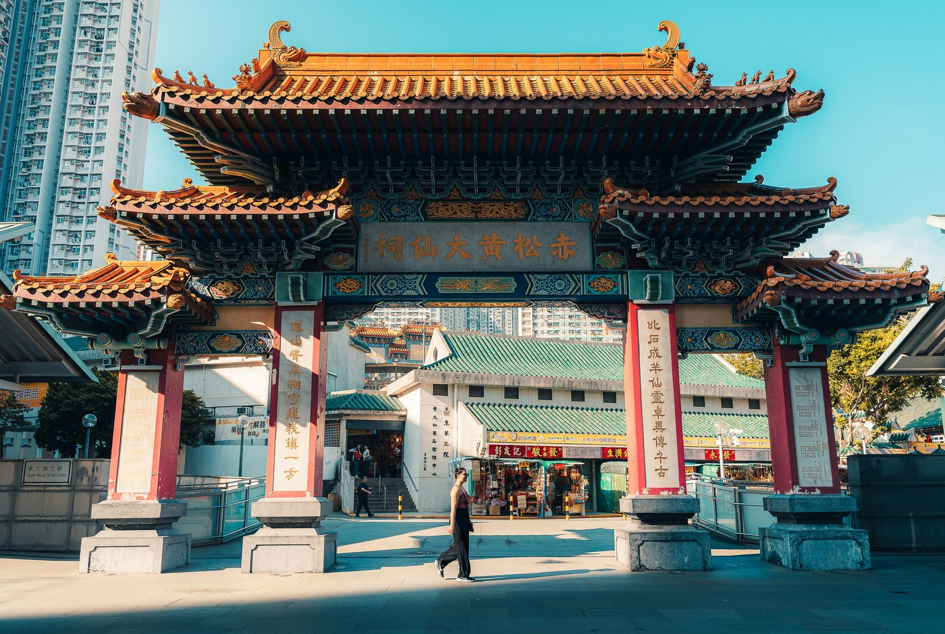

DEMONSTRACIJA
Primer na pravoj fotografiji
COVER (image1.jpg, 5861 x 3941 px)
STEGO (ista slika, sa porukom)
Kapacitet ~8,5 MB teksta. Upisana poruka od 293 znaka promenila je samo 1.186 od 69.294.603 kanala (0,0017%). PSNR = 95,8 dB. Prava fotografija je idealan nosilac: prirodne teksture savrseno skrivaju promenu od +/-1.

Slide 15
NAPAD
Kriptoanaliza - kako doći do poruke?
• Pitanje: imamo sliku za koju sumnjamo da krije poruku. Kako je izvući?
• Tri komplementarna pristupa koja ćemo pokazati:
- 1. Blind decode - pročitamo LSB-ove i pokušamo da rekonstruišemo poruku.
- 2. Vizualizacija LSB ravni - okom uočimo region sa porukom.
- 3. Chi-square test - statistički detektujemo da je ugrađivanje uopšte vršeno.
• Implementacija: cryptanalysis.py

Slide 16
KRIPTOANALIZA
Napad 1 - Blind decode
• Pretpostavka: napadač zna (ili nasluti) da je korišćena LSB shema.
• Pročita najniži bit svakog kanala redom R, G, B, …
• Prvih 32 bita protumači kao dužinu, ostatak kao poruku.
Rezultat: izvučena poruka = „Tajna poruka: sastanak u 21h."
Pouka: čista LSB shema nema ključ - ako napadač zna format, poruka je odmah čitljiva. Zato se u praksi poruka prvo šifruje, pa tek onda sakrije.

Slide 17


KRIPTOANALIZA
Napad 2 - vizualizacija LSB ravni
LSB ravan ČISTE slike
LSB ravan STEGO slike
Prikažemo samo najniže bitove kao crno-belu sliku. Kod stego slike je gornji deo vidno haotičniji - tu su upisani (gotovo slučajni) bitovi poruke.

Slide 18
KRIPTOANALIZA
Napad 3 - chi-square test
• Statistički test koji detektuje LSB ugrađivanje BEZ čitanja poruke.
• LSB ugrađivanje izjednačava parove vrednosti (2k) i (2k+1) u histogramu.
- χ²/df ≈ 1 → parovi izjednačeni → verovatno ima skrivene poruke.
- χ²/df >> 1 → parovi nesimetrični → slika je verovatno čista.
• Napomena: test je najosetljiviji kada je slika gusto popunjena porukom.
Drugi alat forenzičara: poređenje sa originalom (ako postoji), analiza šuma, i specijalizovani steg-detektori (npr. RS analiza).

Slide 19
GRANICA VIDLJIVOSTI
Koliko karaktera maksimalno stane?
maks. karaktera (1-LSB) = (Š × V × 3) / 8 − 4 bajta (header)
Slika | Dimenzije (px) | Račun (Š·V·3/8 − 4) | Maks. karaktera
sintetička | 512 × 384 | 589.824/8 − 4 | 73.724
image1.jpg | 5861 × 3941 | 69.294.603/8 − 4 | 8.661.821
image2.jpg | 3999 × 5998 | 71.958.006/8 − 4 | 8.994.746
Pri 1-LSB čak i 100% popunjenosti PSNR ostaje ~51 dB (> 50 dB), pa slika i dalje izgleda nepromenjeno. Zato je MAKSIMUM pre pojave vidljivih tragova jednak punom kapacitetu 1-LSB sheme. Vidljive promene nastaju tek kada pređemo na drugi bit (n ≥ 3), o čemu govori sledeći slajd.

Slide 20




GRANICA VIDLJIVOSTI
Prelazak na više bitova (n-LSB)
n (bitova/kanal) | Kapacitet | Maks. razlika | PSNR | Vidljivo?
1 | 73.724 B | 1 | 51,1 dB | ne
2 | 147.452 B | 3 | 45,1 dB | ne / jedva
3 | 221.180 B | 7 | 37,9 dB | počinje
4 | 294.908 B | 14 | 34,3 dB | DA
Svaki dodatni bit udvostruči kapacitet, ali smanji PSNR za ~6 dB i poveća maks. razliku po kanalu (1 → 3 → 7 → 14).
n=1
n=2
n=3
n=4

Slide 21
SAŽETAK
Zaključak
• Steganografija skriva postojanje poruke; LSB je najjednostavnija digitalna metoda.
• Implementirali smo encode/decode i pokazali primere - promene su nevidljive (PSNR >> 50 dB).
• Kapacitet 1-LSB za 512×384: ~73.724 karaktera, i pri 100% popunjenosti ostaje nevidljiv.
• Vidljivost nastupa tek prelaskom na 3-4 bita po kanalu (PSNR pada ispod ~38 dB).
• Kriptoanaliza: blind decode + LSB ravan + chi-square otkrivaju i izvlače skrivenu poruku.
• Slabost čistog LSB-a: nema ključa i ne preživljava JPEG → u praksi prvo šifrovati poruku.

